Slide 1
Упаковка ортогональных многоугольников в полубесконечную полосу с учётом нижних границ
Автор: Ахтямов А.А.
ст. УГАТУ, ФИРТ, МО-526
Научный руководитель: Картак В.М.
д.ф.-м.н. УГАТУ, каф. ВМиК

Slide 2

Определения
Ортогональный многоугольник (ОМ) – многоугольник, у которого любые две стороны параллельны или перпендикулярны. ОМ можно представить в виде множества прямоугольников.
Нижняя граница (НГ) – минимальный размер упаковки

Slide 3
Вычисление нижних границ
Дано: список ОМ, каждый ОМ представлен в виде списка прямоугольников, каждый прямоугольник задан 4-мя числами: координаты левого верхнего угла, ширина, высота
Найти: НГ для данного списка ОМ

Slide 4
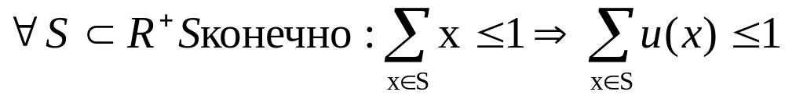
Вычисление нижних границ
Будем находить НГ для каждого прямоугольника, затем, просуммируем
Двойственная функция – функция вида u : [0, 1] → [0, 1], для которой выполняется:

Slide 5
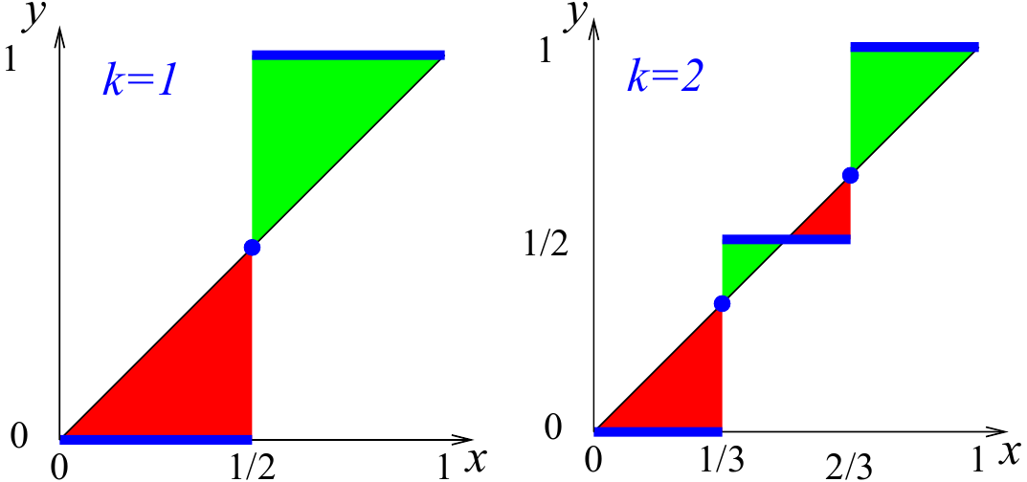
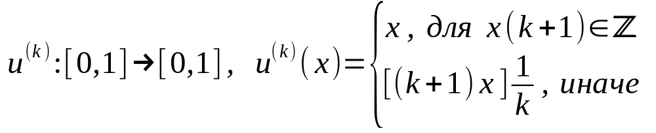
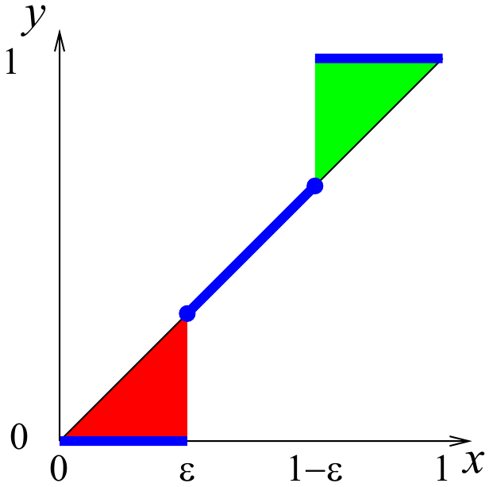
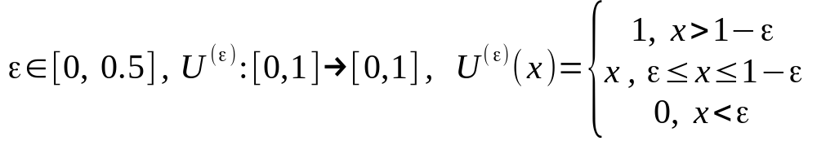
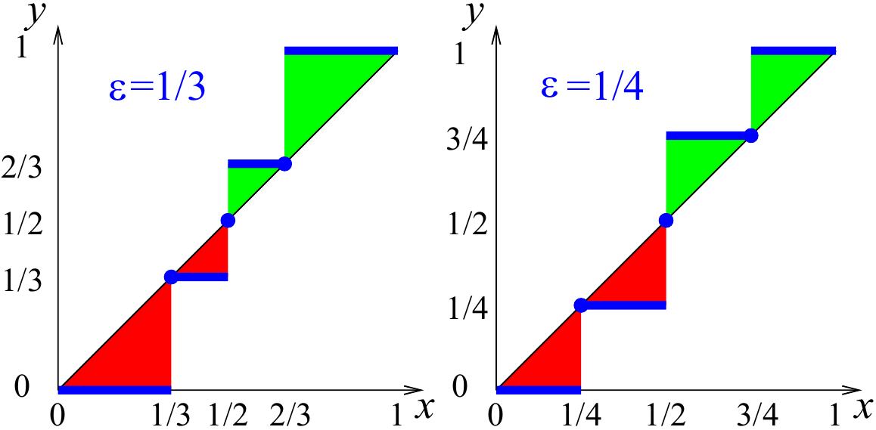
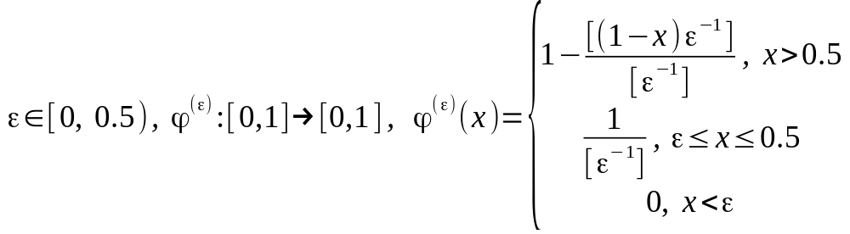
Двойственные функции

Slide 6
Упаковка
Представим каждый многоугольник в виде 2-х кортежей (по оси Ох и Оу)
Кортеж. Левую верхняя вершина ОМ, примем за начало координат; через координаты оси Ох, соответствующие левой или правой грани каждого составляющего ОМ прямоугольника, мысленно проводятся сечения. Они разделяют ОМ на прямоугольные полосы.

Slide 7
Кортеж
а)
б)
Представление ортогонального многоугольника в виде
двух кортежей: а) по оси Ох; б) по оси Оу.

Slide 8
Упаковка
А
Будем добавлять кортежи по Ох и Оу текущего ОМ к соответствующим результирующим кортежам
Проверим необходимое и достаточное условие
Если условия выполнены – переходим к следующему ОМ
0
В
0
С
0
Сложение кортежей

Slide 9
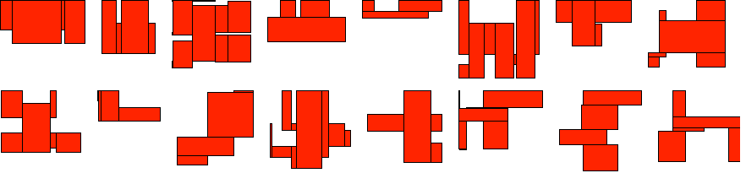
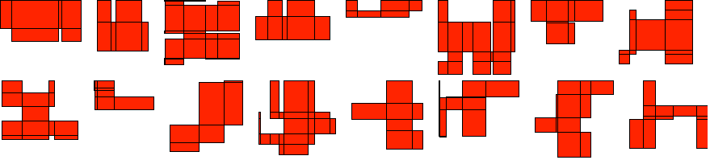
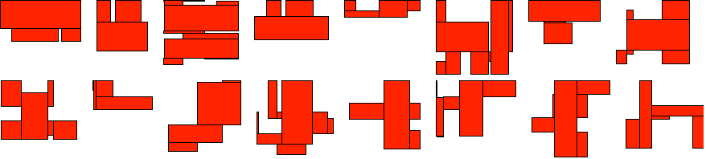
Пример. Исходные данные
Исходное
разбиение
Минимальное
разбиение
Макимальное
разбиение

Slide 10
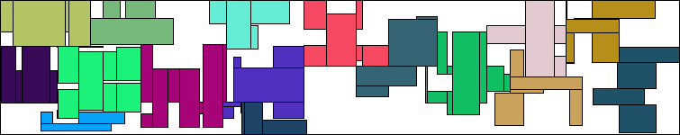
Пример. Результат
 | Исходное разбиение | Минимальное разбиение | Максимальное разбиение
u^(k) | 6.51541 | 6.41602 | 6.53426
fi^eps | 6.61971 | 6.61971 | 6.62012
U^eps | 3.96000 | 2.40000 | 4.22222
Площадь | 6.61971 | 6.61971 | 6.61971
Площадь полосы | 11.331

Slide 11
Литература
Sándor P. Fekete, Jörg Schepers. A General Framework for Bounds for Higher-Dimensional Orthogonal Packing Problems. Mathematical Methods of Operations Research. October 2004, Volume 60, Issue 2, pp. 311-329
Картак В.М, Мухачева Э.А., Васильева Л.И., Петунин А.А. Задача размещения ортогональных многоугольников: модели и алгоритм покоординатной упаковки. Информационные технологии. 2008. №3. стр. 46-53
Dyckhoff H. A typology of cutting and packing problems. European Journal of Operational Research. 1990. v.44. pp. 145-159
Matayoshi M. Two dimensional rectilinear polygon packing using genetic algorithm with a hierarchical chromosome. Systems, Man, and Cybernetics (SMC), 2011 IEEE International Conference on 9-12 Oct. 2011. pp. 989 - 996

